Slide 1
Tiết 17- Bài 38 : LỰC TIẾP XÚC VÀ
LỰC KHÔNG TIẾP XÚC
BÀI GIẢNG
MÔN: KHTN 6
Người thực hiện: Nguyễn Thị Thu Thủy

Slide 2


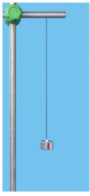

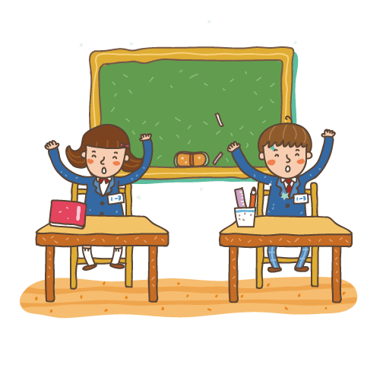
Nêu cách có thể làm sợi dây dây treo quả nặng (con lắc) lệch ra khỏi vị trí ban đầu?

Slide 3
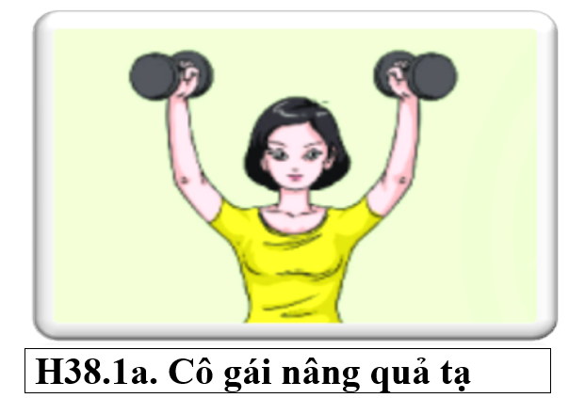
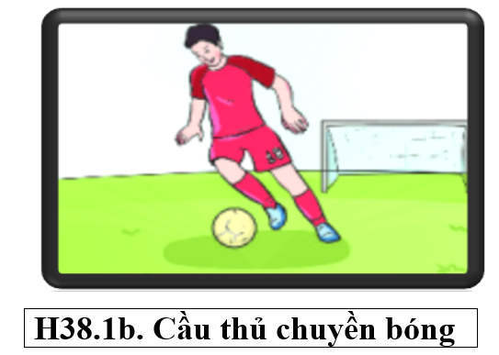
1. LỰC TIẾP XÚC
Vật nào gây ra lực, vậy nào chịu tác dụng lực, các vật này có tiếp xúc với nhau hay không?

Slide 4
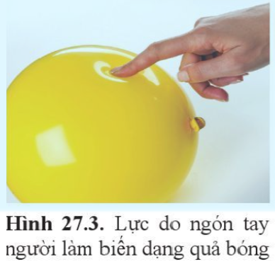
Vật nào gây ra lực, vậy nào chịu tác dụng lực, các vật này có tiếp xúc với nhau hay không?

Slide 5
Kết luận
Lực tiếp xúc xuất hiện khi vật (hoặc đối tượng) gây ra lực có sự tiếp xúc với vật (hoặc đối tượng) chịu tác dụng của lực.
Ví dụ: tay cầm quyển sách để đọc

Slide 6

Nêu các ví dụ khác về lực tiếp xúc mà em biết?

Slide 7
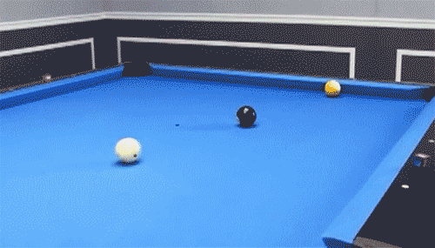
Lực một vật đang chuyển động va chạm với vật khác

Slide 8
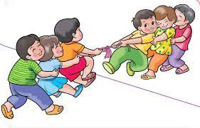
Lực hai đội kéo co tác dụng vào sợi dây

Slide 9
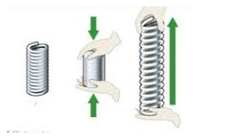
Kéo dãn hoặc ép một chiếc lò xo cho chúng biến dạng

Slide 10

2. LỰC KHÔNG TIẾP XÚC

Slide 11

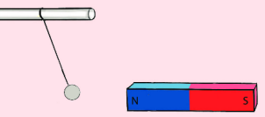
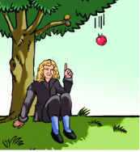
Thời gian: 3 phút
Hình thức : Hs làm việc cá nhân
Nhiệm vụ:: - Hoàn thành nội dung 2
- Đổi chéo bài cho bạn bên cạnh chấm.
H38.2. Nam châm hút viên bi sắt
H38.2. Quả táo rơi

Slide 12
*H38.2:
Vật gây ra lực:…………….
Vật chịu tác dụng của lực:……..
Các vật ....... tiếp xúc với nhau.
*H37.2:
Vật gây ra lực:…………….
Vật chịu tác dụng của lực:……..
Các vật ....... tiếp xúc với nhau
H38.2. Nam châm hút viên bi sắt
H37.2. Quả táo rơi

Slide 13
*H38.2:
Vật gây ra lực: Nam châm
Vật chịu tác dụng của lực: viên bi sắt
Các vật không tiếp xúc với nhau.
*H37.2:
Vật gây ra lực: Trái Đất
Vật chịu tác dụng của lực: Quả táo
Các vật không tiếp xúc với nhau
H38.2. Nam châm hút viên bi sắt
H37.2. Quả táo rơi

Slide 14
Hai nam châm hút nhau
Hai nam châm đẩy nhau

Slide 15
Kết luận
Lực không tiếp xúc xuất hiện khi vật (hoặc đối tượng) gây ra lực không có sự tiếp xúc với vật (hoặc đối tượng) chịu tác dụng của lực.
Ví dụ: Trái đất tác dụng lực hút lên quả táo trên cây.

Slide 16
Nêu các ví dụ khác về lực không tiếp xúc mà em biết?

Slide 17

Thời gian: 3 phút
Nhiệm vụ: Trả lời câu hỏi: Trong các hình sau hình ảnh nào cho thấy xuất hiện lực tiếp xúc và lực không tiếp xúc bằng cách điền từ vào chỗ chấm……
tiếp xúc
không tiếp xúc
không tiếp xúc
tiếp xúc

Slide 18
CÂU HỎI TRẮC NGHIỆM
Chọn câu em cho là đúng nhất.

Slide 19


Câu 1: Lực nào là lực tiếp xúc
A
  Lực hút giữa Trái Đất và Mặt Trăng
B
  Lực của quả cân tác dụng lên lò xo khi treo quả cân vào lò xo.
C
  Lực của nam châm hút thanh sắt đặt sát nhau.
D
  Lực Trái đất tác dụng lên bóng đèn treo trên trần nhà.
Rất tiếc. Bạn trả lời sai rồi
Hoan hô. Bạn trả lời đúng rồi

Slide 20
Câu 2: Trường hợp có lực tiếp xúc là:
A.
  Một hành tinh trong hệ MT chuyển động xung quanh một ngôi sao.
B.
  Một vận động viên nhảy dù rơi trên không trung.
C
  Thủ môn bắt được quả bóng trước khung thành.
D
  Quả táo rơi từ trên cây xuống.
Rất tiếc. Bạn trả lời sai rồi
Hoan hô. Bạn trả lời đúng rồi

Slide 21
Câu 3: Lực nào là lực không tiếp xúc
A
  Lực hút của Trái Đất tác dụng lên máy bay
B
  Lực đẩy của tay người lên cánh cửa sổ khi mở
C
  Lực của chân người tác dụng lên bậc thang khi đi bộ
D
  Lực của gió tác dụng lên cánh diều
Hoan hô. Bạn trả lời đúng rồi
Rất tiếc. Bạn trả lời sai rồi

Slide 22
Câu 4: Trường hợp nào sau đây liên quan đến lực không tiếp xúc.
A
  Vận động viên nâng tạ
B
  Bạn Nam đóng đinh vào tường
C
  Người đẩy thùng hàng trên sân
D
  Giọt mưa đang rơi
Hoan hô. Bạn trả lời đúng rồi
Rất tiếc. Bạn trả lời sai rồi

Slide 23
CÂU HỎI TỰ LUẬN
Trả lời các câu hỏi sau

Slide 24
Câu 1: Hảy giải thích vì sao khi xách một thùng nước thì chổ lòng bàn tay tiếp xúc với quai thùng bị lõm xuống?
Trả lời:
Vì thùng nước đã tác dụng lực lên bàn tay, lòng bàn tay mềm dễ bị biến dạng và dễ nhìn thấy.

Slide 25
Câu 2: Gió từ quạt điện khiến tờ giấy bay, tờ giấy chịu tác dụng của lực tiếp xúc và lực không tiếp xúc nào?
Trả lời:
Tờ giấy chịu tác dụng của lực tiếp xúc là không khí chuyển động (gió) và lực không tiếp xúc là lực hút cuả trái đất.

Slide 26

HOẠT ĐỘNG NHÓM
Chia lớp thành 4 nhóm xếp thành 4 hàng dọc mỗi HS kể tên một ví dụ về lực tiếp xúc. Sau khi HS trước viết xong quay về cuối hàng đứng thì HS kế tiếp lên viết. Nhóm nào kể được nhiều ví dụ và đúng nhất nhóm đó sẽ giành chiến thắng
(Thực hiện trong 3 phút)

Slide 27

HƯỚNG DẪN VỀ NHÀ
- Học bài.
- Chuẩn bị ôn tập giữa học kì I

